Slide 1


स्कूल चिन्ड्रेन बैंक
चंपा शर्मा
(सहायक अध्यापक)
कंपोजिट आदर्श मसवानी नगर क्षेत्र
जनपद - फतेहपुर

Slide 2



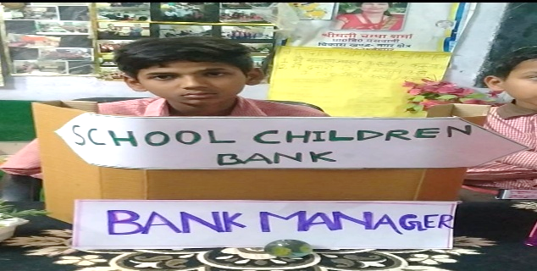


उद्देश्य
बच्चों में फिजूलखर्ची पर रोक लगाकर बचत की आदत विकसित करना।
विद्यालय स्तर पर बैकिंग प्रणाली से संबंधित ज्ञान एवं व्यवहारिक अनुभव प्रदान करना।
विद्यालय परिसर में स्वच्छता बनाए रखना और बच्चों के स्वास्थ्य की रक्षा करना।

Slide 3

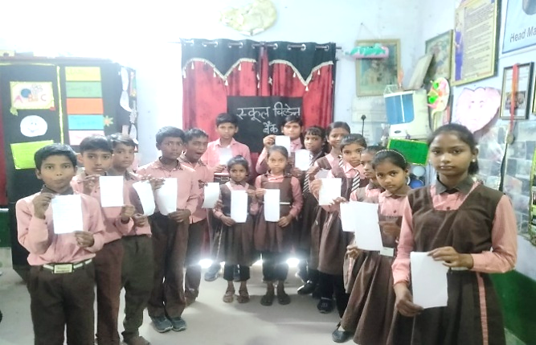
क्रियान्वयन
विद्यालय में छुट्टी से आधा घंटा पहले, सोमवार से शुक्रवार तक बच्चों द्वारा बैंक संचालन।
फोटो व आधार की फोटो कॉपी लेकर निःशुल्क खाता खोलना व पासबुक प्रदान करना।
जमा राशि की रजिस्टर व पासबुक में प्रविष्टि और दैनिक टोटल करना और माह अंत में जमा राशि व ब्याज स्वरूप स्टेशनरी सामग्री देना।

Slide 4
प्रभाव
इस बेस्ट प्रैक्टिसेस से विद्यार्थियों में फिजूल खर्च करने की आदत में कमी आई ।
बच्चों में जंक फूड खाने की आदत में कमी आई
विद्यार्थी स्वास्थ्य के प्रति सचेत हुए।
बच्चों को बैंक की कार्यप्रणाली की जानकारी प्राप्त हुई और बच्चों ने अपने रूपयों की बचत करना तथा एकमुश्त धनराशि का बच्चों ने सदुपयोग करना सीखा।
अभिभावकों द्वारा भी इस नवाचार की प्रशंसा की गई और वह भी बैंक की बचत योजनाओं के प्रति जागरूक हुए।

Slide 5


धन्यवाद

